Slide 1
Зеркальный кабинет
«Свидание с будущим»

Slide 2
ЗЕРКАЛО ЛЕОНАРДО – И ПРАВДИВЦЕВА
Notes:
Рисунок восьмигранного зеркала Леонардо да Винчи (примерно 1500й год)

Slide 3
ЗЕРКАЛО НОСТРАДАМУСА – И ПРАВДИВЦЕВА
Notes:
«Зеркальное яйцо» Нострадамуса сделано им примерно в 1530 году

Slide 4
зеркало Козырева - Казначеева
ЗЕРКАЛО Ю. ГОЛОВИНА
«Зеркало Козырева» (Патент 2122446,
авторы Казначеев В.П. и др.)
РАМА – 1,4 х 1,6 м. ВЫСОТА – 2м.
Notes:
Зеркало Головина можно ставить на один торец – или на другой, соответственно будет левосторонняя ориентация меняться на правостороннюю. Они работают по-разному.

Slide 5
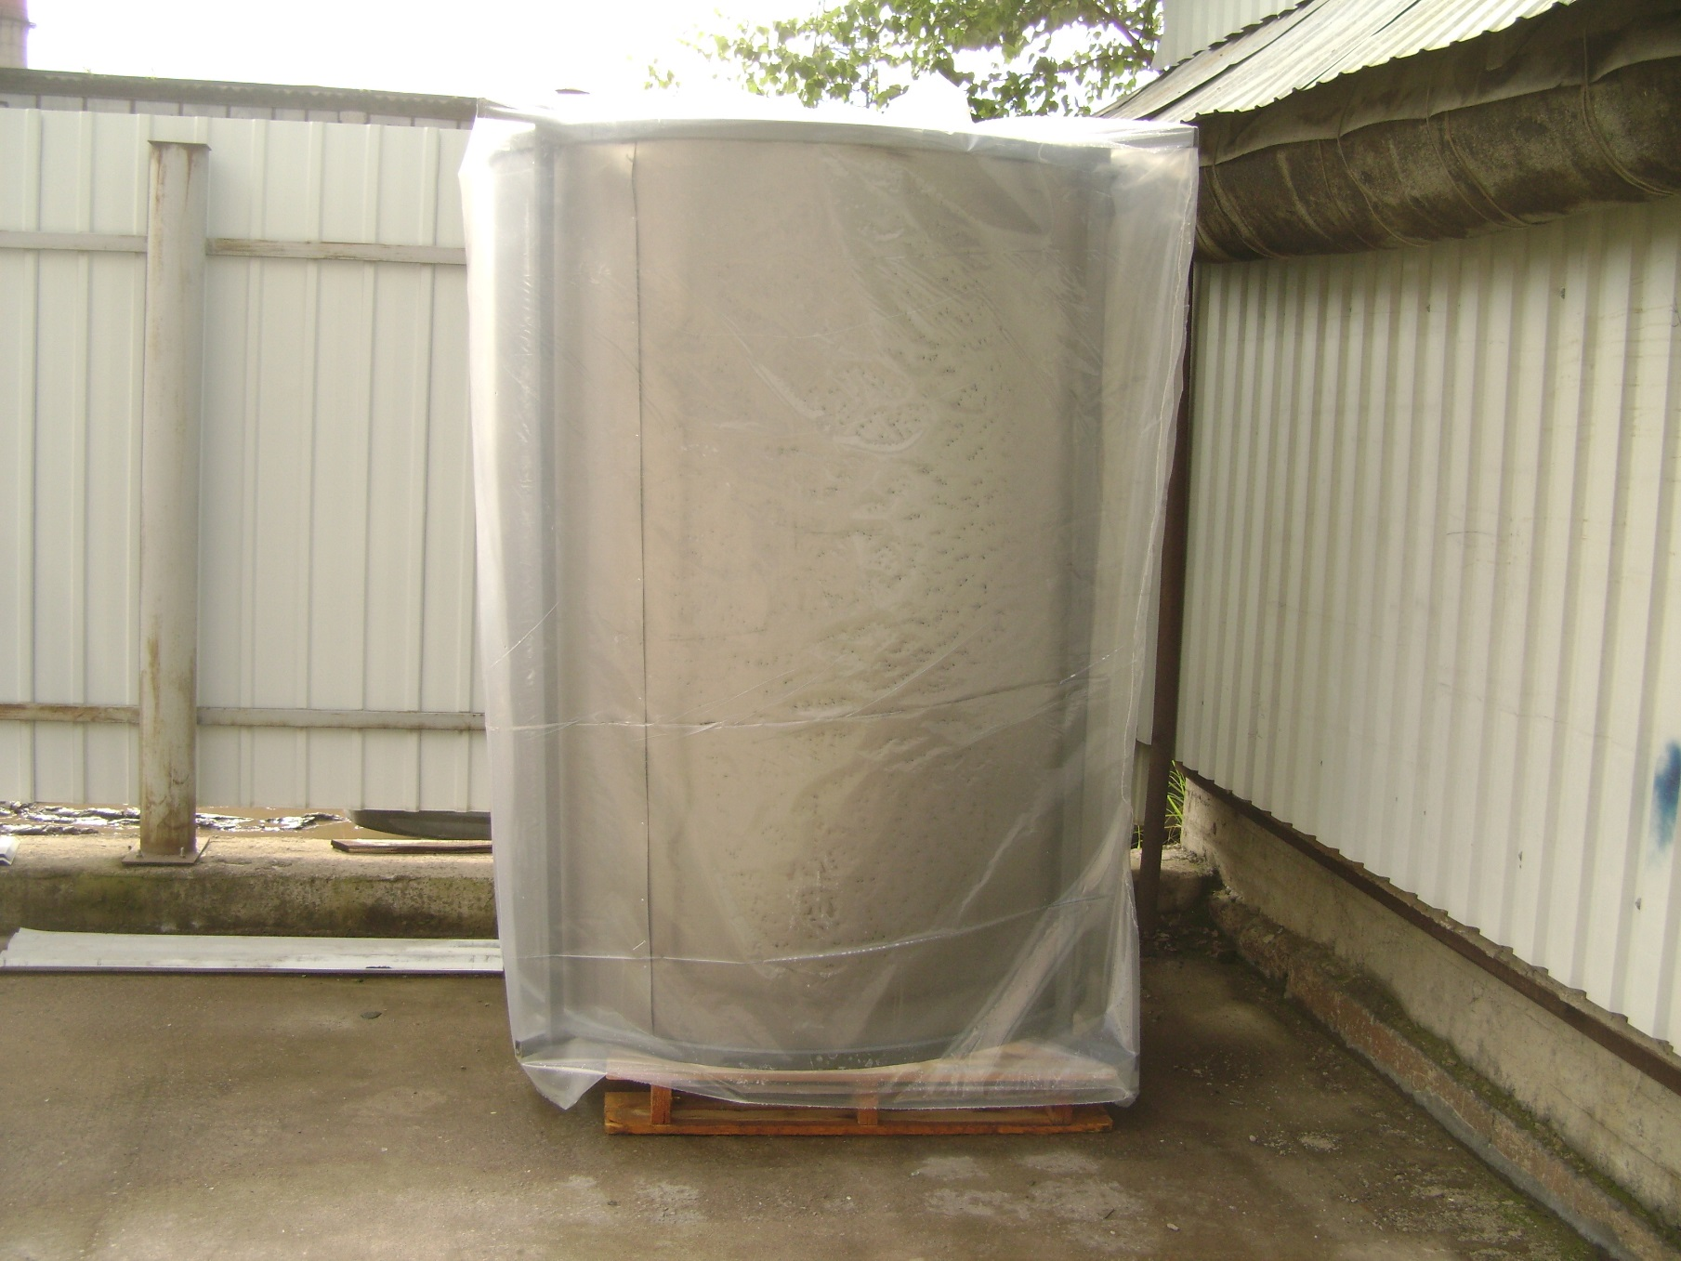
УПАКОВАННОЕ ЗЕРКАЛО

Slide 6
РАСХОДЫ НА УСТРОЙСТВО КАБИНЕТА НА ТРИ ЗЕРКАЛА
ЧТО ДЕЛАЕМ | СКОЛЬКО ТРАТИМ | СРОК (дни)
ОФОРМЛЯЕМ АРЕНДУ В ТОРГОВОМ КОМПЛЕКСЕ | 15 дн.х 2 т.р/д = 30 т.р. | 15
ПРИОБРЕСТИ 3 ЗЕРКАЛА С ДОП. ОБОРУДОВАНИЕМ | 300 т.р. | 3
СДЕЛАТЬ ЗВУКОИЗОЛЯЦИЮ | 90 т.р. | 10
НАЙТИ И ОБУЧИТЬ 2 человек. | 2чел.х 30 дн. х 3т.р./д = 180 т.р. | 30
ИЗГОТОВИТЬ И РАЗМЕСТИТЬ ПЛАКАТЫ ДЛЯ ПОСЕТИТЕЛЕЙ | 5 дн. х 2т.р. + 20т.р. = 30 т.р. | 5
ИТОГО | 630 т.р. | 63 дня

Slide 7
РАСХОДЫ И ДОХОДЫ ( в мес.)
АРЕНДА ПОМЕЩЕНИЯ 100 кв.м. х 2т.р./ мес. | 200 т.р.
ЗАРПЛАТА ПЕРСОНАЛА С НАЛОГАМИ 40% 2чел. х 50т.р +1 ч.х 20.т.р. | 120 т.р.
ОПЛАТА СВЕТА И ВОДЫ | 5 т.р.
ИТОГО | 325т.р.
ВЫРУЧКА ПРИ 80% ЭФФЕ- КТЕ ПОСЕЩЕНИЙ И ЦИКЛЕ 1 ПОСЕТИТЕЛЬ В ЧАС. СТОИМОСТЬ 1000 Р/ВИЗИТ ПРИ 100% ЗАГРУЗКЕ ПРИ 25 РАБ. ДНЯХ / МЕСЯЦ | 720 Т.Р.
НАЛОГ 6 % (С ВЫРУЧКИ) | 43, 2 Т.Р.
НАЛОГ 15% (С ДОХОДА, = 720т.р. – 205т.р. = 515 т.р) | 77,25 Т.Р.
ИТОГО( ПРИ 6 % НАЛОГЕ) | 677 т.р.
ИТОГО, ПРИБЫЛЬ С ОДНОЙ ТОЧКИ РАЗМЕЩЕНИЯ ЗЕРКАЛ = 677 – 325 = 352т.р.
СОСТАВИТ 352 тыс.руб/мес.!

Slide 8
Это автор – Юрий
Феликсович Головин.
(в прототипе Зеркала ).
Моя почта u.g@list.ru
Тел. +7- 953-346-54-71
ГЛАВНАЯ ПРОБЛЕМА –
У МЕНЯ НЕТ СРЕДСТВ НА
РАЗРАБОТКУ И ИЗГОТОВ--ЛЕНИЕ СЛЕДУЮЩИХ
ЗЕРКАЛ И ДОПОЛНИТ.
ОБОРУДОВАНИЯ! ИЩУ КОМПАНЬОНА!

